Slide 1


Вычислительная математика
Лекция 6
Транспортная задача

Slide 2



Транспортная задача (постановка)
Имеются m пунктов A₁, . . . , A_{m} производства некоторого однородного продукта. Их производственные мощности равны a₁, . . . , a_{m}.
Имеются n пунктов B₁, . . . , B_{n} потребления этого продукта с потребностями b₁, . . . , b_{n}.
Предполагается, что
– условие баланса.
Стоимость перевозки единицы продукта из A_{i} в B_{j} задается матрицей C = (c_{ij})_{m×n}.
Требуется определить, сколько продукта откуда куда нужно возить, чтобы:
• из пунктов производства весь продукт был вывезен;
• потребности пунктов потребления были бы удовлетворены;
• транспортные издержки были бы минимальны.

Slide 3

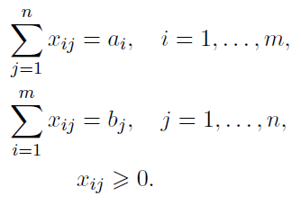
Транспортная задача (каноническая форма)
Матрицу плана перевозок X = (x_{ij})_{m×n}, где x_{ij} показывает количество продукта, перевозимого из A_{i} в B_{j} .
Транспортная задача изначально поставлена в канонической форме (c_{ij}, a_{i} и b_{j} мы предполагаем неотрицательными), имеет m*n переменных и m + n ограничений

Slide 4
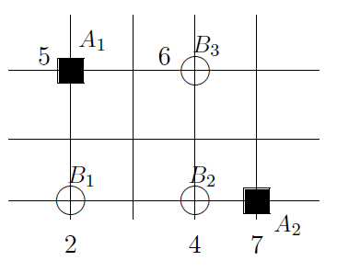

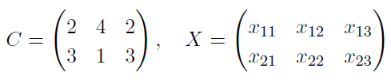
Транспортная задача (пример)
В городе, имеющем прямоугольную планировку улиц расположены два склада A₁ и A₂ некоторого товара (на рисунке обозначены квадратиками) и три магазина B₁,B₂,B₃ (обозначены кружками).
Запасы товара на складах a₁ = 5, a₂ = 7, потребности магазинов b₁ = 2, b₂ = 4, b₃ = 6. Задача, как видим, сбалансирована:
Стоимость перевозки = длине пути, измеряемой количеством кварталов, разделяющих склад и магазин (расстояние по Манхэттэну).

Slide 5
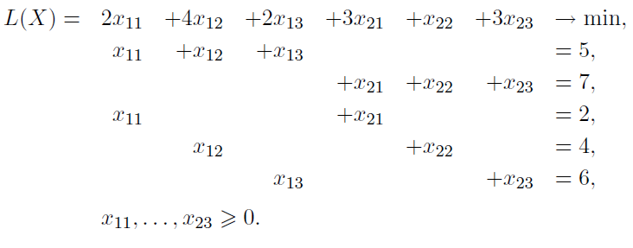
Транспортная задача (пример)
В городе, имеющем прямоугольную планировку улиц расположены два склада A₁ и A₂ некоторого товара (на рисунке обозначены квадратиками) и три магазина B₁,B₂,B₃ (обозначены кружками).
Запасы товара на складах a₁ = 5, a₂ = 7, потребности магазинов b₁ = 2, b₂ = 4, b₃ = 6. Задача, как видим, сбалансирована:
Стоимость перевозки = длине пути, измеряемой количеством кварталов, разделяющих склад и магазин (расстояние по Манхэттэну).

Slide 6
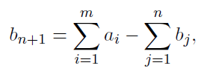
Транспортная задача (несбалансированная задача)
Как быть, если условие баланса не выполняется. В этом случае производится принудительная балансировка транспортной задачи.
Если объем производства больше объема потребления, то вводится фиктивный пункт потребления B_{n+1} (нечто вроде свалки), потребность которого равна дисбалансу, а перевозки туда бесплатны: c_{i,n+1} = 0, i = 1, . . . , m.
Если объем производства меньше объема потребления, то формальная балансировка невозможна, так как производимого продукта все равно не хватит. Можно, конечно, ввести штрафы за недопоставку, но это будет уже другая задача.

Slide 7
Транспортная задача (свойства)
Свойство 1 (разрешимость). Сбалансированная транспортная задача всегда имеет решение.
Свойство 2 (размерность). Ранг матрицы условий равен m + n − 1, т. е. опорные планы транспортной задачи могут со-
держать не более m + n − 1 ненулевых компонент.
Свойство 3 (целочисленность). Если объемы производства и потребления целочисленны или кратны Q, то все опорные планы транспортной задачи, в том числе оптимальный план, также целочисленны или кратны Q.
Опираясь на эти свойства, можно адаптировать симплексный метод таким образом, чтобы эти свойства учитывались в наибольшей степени.
Общая схема метода остается прежней:
- строится исходный базис и соответствующий ему опорный план
- затем проводятся итерации до тех пор, пока не будет найдено оптимальное решение
- на каждой итерации текущий план проверяется на оптимальность, определяются векторы, включаемые и исключаемые из базиса, и производится преобразование плана перевозок по правилу Жордана.

Slide 8
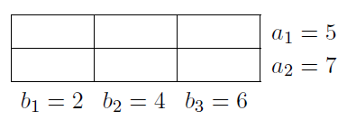
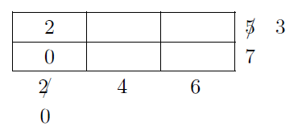
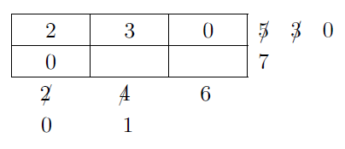

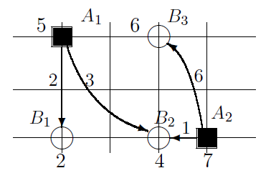

Транспортная задача (построение опорного плана)
Метод северо-западного угла:
Сначала построим пустую матрицу плана перевозок X = (x_{ij})_{m×n} нужной размерности (2×3), к которой справа и снизу приписаны объемы производства и потребления. Для любого плана суммы построкам и столбцам должны быть равны этим числам.
Ищем северо-западную незаполненную клетку (сейчас это будет элемент x₁₁) и записываем туда x₁₁ = min(a₁, b₁) = min(2, 5) = 2, после чего заполняем нулями ту строку или тот столбец, которая или который соответствуют минимуму. Сейчас это будет первый столбец. Далее корректируем объемы производства и потребления с учетом запланированной перевозки.
Снова ищем северо-западный незаполненный угол и заполняем клетку
x₁₂ = min(3, 4) = 3
Продолжая эту процедуру до конца, получаем план. План – граф без циклов.

Slide 9


Транспортная задача (метод минимального элемента)
Метод северо-западного угла имеет тот недостаток, что при заполнении очередной клетки в матрице перевозок никак не учитывается ее стоимость, поэтому построенный опорный план может оказаться далеким от оптимального.
В методе минимального элемента вся схема построения опорного плана сохраняется, только на каждой итерации ищется не северо-западный, а минимальный по стоимости перевозок элемент.
Если применить этот метод к нашему примеру, получится следующий план:

Slide 10
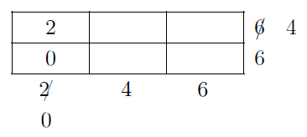
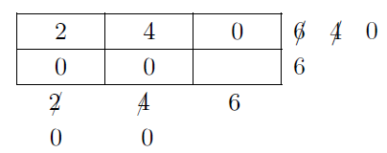
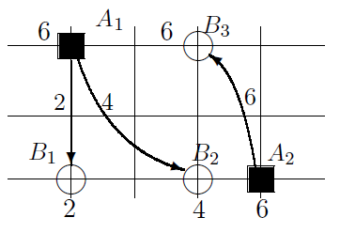
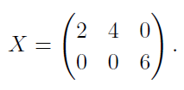
Транспортная задача (вырожденность)
Рассматривая симплексный метод, мы отмечали, что вырожденность опорных планов, когда число ненулевых компонент меньше ранга матрицы условий, является неприятным явлением, способным привести к зацикливанию алгоритма.
Мы отмечали, что в общей задаче линейного программирования вырожденность встречается очень редко. В транспортной же задаче, наоборот, вырожденность является скорее правилом, нежели исключением.
Рассмотрим ту же задачу, но перераспределив объемы запасов на складах: a₁ = 6, a₂ = 6 и оставив объемы потребления прежними, так что условие баланса сохраняется.
Строим для этого случая опорный план методом северо-западного угла.
Это приводит к выпаданию одной ненулевой компоненты, в результате построенный план оказывается вырожденным.

Slide 11
Транспортная задача (вырожденность)
Рассматривая симплексный метод, мы отмечали, что вырожденность опорных планов, когда число ненулевых компонент меньше ранга матрицы условий, является неприятным явлением, способным привести к зацикливанию алгоритма.
Мы отмечали, что в общей задаче линейного программирования вырожденность встречается очень редко. В транспортной же задаче, наоборот, вырожденность является скорее правилом, нежели исключением.
Рассмотрим ту же задачу, но перераспределив объемы запасов на складах: a₁ = 6, a₂ = 6 и оставив объемы потребления прежними, так что условие баланса сохраняется.
Строим для этого случая опорный план методом северо-западного угла.
Это приводит к выпаданию одной ненулевой компоненты, в результате построенный план оказывается вырожденным.
Так как a1 = b1 + b2, то это значит, что не
полная группа производителей и потребителей {A1,B1,B2} внутренне сбалансирована. То же можно сказать о группе {A2,B3}.

Slide 12
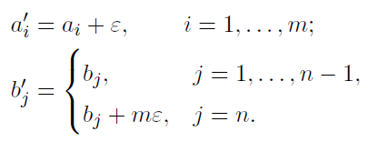


Транспортная задача (вырожденность)
Пусть задана транспортная задача с объемами производства и потребления a₁, . . . , a_{m} и b₁, . . . , b_{n} соответственно, причем все эти числа целочисленны или кратны некоторой величине Q.
На подготовительном этапе возьмем некоторую малую возмущающую константу (в программе проще всего положить ε = Q/(2m + 1)) и скорректируем объемы следующим образом:
Глобальное условие баланса при этом сохранится, однако, если в исходной задаче наблюдались условия баланса в сепаратных группах производства и потребления, они хоть ненамного, но нарушатся. В результате все опорные планы станут невырожденными.
После того как будет получен оптимальный план перевозок, его компоненты снова нужно округлить до чисел, кратных Q. Это можно сделать по формуле ниже, где квадратные скобки означают целую часть числа.

Slide 13

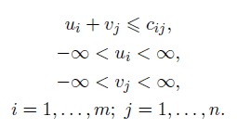
Транспортная задача (двойственная задача)
Какой экономический смысл у переменных двойственной задачи?

Slide 14
Транспортная задача (двойственная задача)
Какой экономический смысл у переменных двойственной задачи?
В обычно симплекс методы двойственные переменные отражают стоимость ресурса.
В транспортной задаче условно можно считать что производители и потребители несут расходы по транспортировке и тогда
U_{i} – объем расходов у поставщика
V_{j} – объем расходов у потребителя
Очевидно, что u_{i} + v_{j} = c_{ij} (на самом деле <=)

Slide 15
Транспортная задача (критерий оптимальности)
Опорный план является оптимальным, если существуют такие потенциалы u_{i}, v_{j} , находимые из соотношения u_{i}+v_{j} = c_{ij} для x_{ij} > 0, что u_{i} + v_{j} <= c_{ij} .
Таким образом для проверки опорного плана на оптимальность нужно:
• выбрать ненулевые перевозки x_{ij} ;
• для каждой из них составить уравнение для соответствующих потенциалов: u_{i} + v_{j} = c_{ij} ;
• решить полученную систему уравнений и найти потенциалы;
• с полученными потенциалами проверить выполнение неравенств u_{i} + v_{j} <= c_{ij}, i = 1, . . . , m; j = 1, . . . , n. Если все
неравенства справедливы, то данный план оптимальный.
В опорном плане имеется m+ n − 1 ненулевых компонент (от вырожденности мы раз и навсегда защитились эпсилон-методом), а число потенциалов равно m + n. Система уравнений получается недоопределенная. Но реальная размерность прямой транспортной задачи как раз равна m + n − 1 (одну степень свободы забирает
условие баланса). Следовательно, в двойственной задаче имеется m + n − 1 независимых переменных, одной из них, допустим u₁, можно придать произвольное значение, например 0.

Slide 16
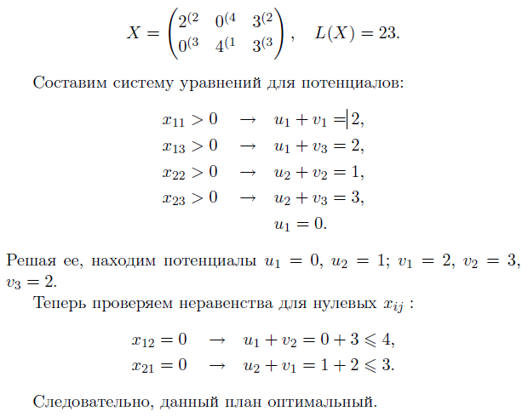
Транспортная задача (критерий оптимальности)
Проверим на оптимальность план, полученный методом минимального элемента :

Slide 17
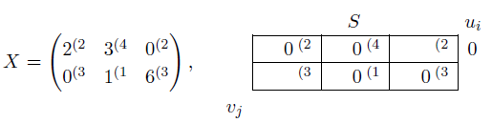
Транспортная задача (матрица невязок)
Для работы с потенциалами удобно ввести в рассмотрение матрицу невязок S = (s_{ij}), где s_{ij} = u_{i} + v_{j} − c_{ij} .
В ручных расчетах ее можно представить в виде таблицы m × n, справа от которой записываются потенциалы u_{i}, соответствующие строкам, а внизу — потенциалы v_{j} , соответствующие столбцам.
Рассмотрим на примере:
Сначала матрица невязок заполняется нулями в тех клетках,
которые соответствуют ненулевым перевозкам плана, так как для
них по определению потенциалов s_{ij} = u_{i} + v_{j} − c_{ij} = 0.
Потенциал u₁ полагается равным нулю.

Slide 18
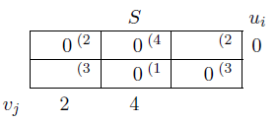
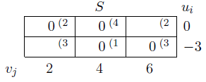
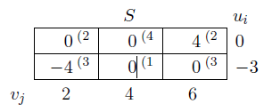
Транспортная задача (матрица невязок)
Далее матрица S сканируется построчно. Как только попа-
дается 0, делается попытка вычислить второй потенциал из
соотношения u_{i}+v_{j} = c_{ij} , если предварительно вычислен первый.
В результате первого сканирования можем вычислить по-
тенциалы v₁ = c₁₁ −u₁ = 2−0 = 2 и v₂ = c₁₂ −u₁ = 4−0 = 4,
(так как u1 = 0)
При втором сканировании по известному потенциалу v₂ определяется
u₂ = c₂₂ − v₂ = 1−4 = −3:
Зная все потенциалы, можно вычислить незаполненные эле-
менты матрицы невязок:
Поскольку в матрице невязок имеется положительный эле-
мент s₁₃, то проверяемый план неоптимален.

Slide 19


Транспортная задача (связь с симплекс методом)
Матрица невязок S = (s_{ij}) выполняет функцию управляющей m+1 строки в базовом симплексном алгоритме, только в двумерном варианте.
Действительно, для заключительной симплексной таблицы выполняется соотношение :
Модифицируя это соотношение для двойных индексов, получаем:

Slide 20
Транспортная задача (переход к новому опорному плану)
Если текущий план перевозок неоптимален, следует перейти к новому опорному плану с меньшими транспортными издержками.
Согласно канонам симплексного метода, этот процесс совершается в три шага.
1. Определение вектора, включаемого в базис. Соответственно создается новая перевозка, которая в старом плане отсутствовала.
2. Определение вектора, исключаемого из базиса. Из плана при этом некоторая перевозка исключается.
3. Преобразование плана перевозок.
В базовом симплексном методе для определения вектора, включаемого в базис, анализируется управляющая m + 1-я строка и находится наибольший положительный ее элемент.
У нас роль управляющей строки играет матрица невязок. Поэтому в базис включается вектор P_{ij} , а в план — перевозка x_{ij} , соответствующая наибольшему положительному элементу матрицы невязок (s_{ij}).

Slide 21



Транспортная задача (поиск исключаемого вектора)
Возьмем полученный ранее неоптимальный опорный план.
Максимальный элемент соответствует P₁₃.
В обычном симплексном методе вектор P исключается из базиса, если
где x_{ik} — коэффициенты разложения включаемого вектора P _{k}
по текущему базису, они в готовом виде содержатся в ведущем
столбце симплексной таблицы.
Для того чтобы определить, какую перевозку следует исключить, если
создается перевозка x₁₃, построим замкнутый маршрут из ненулевых
перевозок опорного плана, замыкающийся на вводимую перевозку.
В данном маршруте две нечетных перевозки: 1-я x₁₂ = 3 и 3-я x₂₃ = 6, минимальная из них 1-я:
Следовательно, из базиса исключается вектор P ₁₂, в новом плане продукция с первого склада во второй магазин перевозиться не будет.

Slide 22

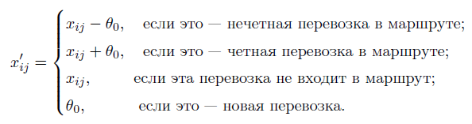

Транспортная задача (преобразование опорного плана)
Преобразование опорного плана при переходе к новому базису в симплексном методе проис-
ходит по формулам
Адаптируя это преобразование к транспортной задаче, в которой коэффициенты разложения x_{ik} ∈ (+1,−1, 0), а θ₀—
минимальная нечетная перевозка, получаем следующее правило преобразования плана перевозок:
Полученный план оптимален?

Slide 23
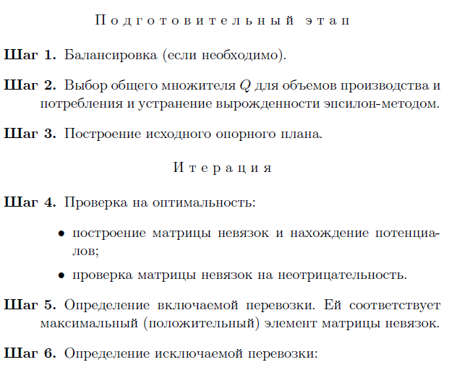
Транспортная задача (алгоритм)

Slide 24
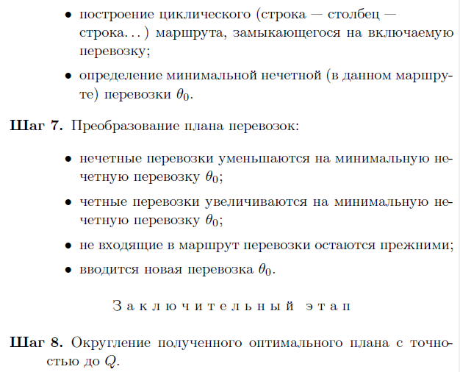
Транспортная задача (алгоритм)

Slide 25
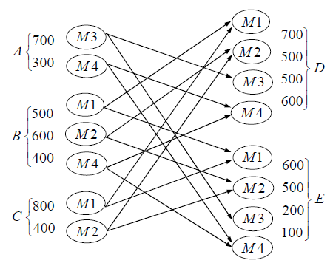
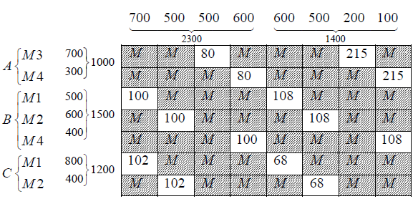
Транспортная задача (многопродуктовая задача)

Slide 26
Транспортная задача (производство с запасами)
Некоторая фирма собирается выпускать изделия определенного вида в течение четырех месяцев. Величина спроса в течение этих четырех месяцев составляет 100, 200, 180 и 300 изделий соответственно. В каждый месяц спрос можно удовлетворить за счет
1) избытка произведенных в прошлом месяце изделий, сохраняющихся для реализации в будущем
2) производства изделий в течение месяца
3) избытка производства изделий в более поздние месяцы в счет невыполненных заказов
Затраты на одно изделие в каждый месяц составляют 4 доллара. Изделие, произведенное для более поздней реализации, влечет за собой дополнительные издержки за хранение 0,5 дол/мес.
С другой стороны, каждое изделие, выпускаемое в счет невыполненных заказов, облагается штрафом 2 дол/мес.
Объем производства изделий меняется от месяца к месяцу.
В рассматриваемые четыре месяца предполагается выпуск 50, 180, 280 и 270 изделий соответственно.
Требуется составить план, имеющий минимальную стоимость производства и хранения изделий.

Slide 27
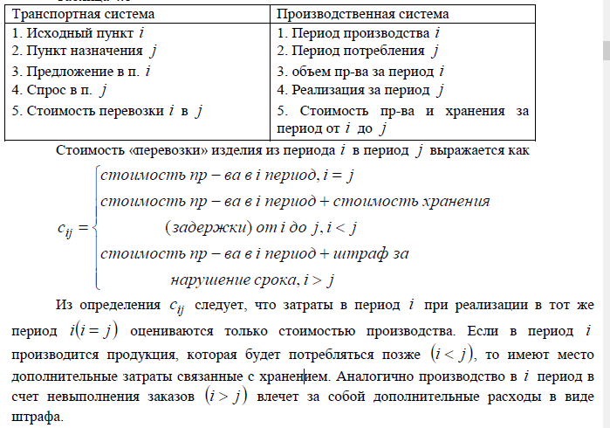
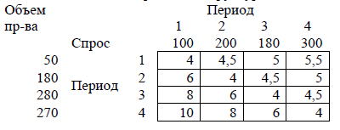
Транспортная задача
Задачу можно сформулировать как транспортную. Эквивалентность между элементами производственной и транспортной систем устанавливается следующим образом.

Slide 28



?
1.Сформулируйте экономико – математическую модель транспортной задачи
2. Приведите отрытую модель транспортной задачи
3. Как решить транспортную задачу симплексным методом?
4. В чем состоит суть метода северо-западного угла поиска начального базиса при решении транспортной задачи?
5. В чем состоит суть метода наименьших стоимостей поиска начального базиса при решении транспортной задачи?
6. Опишите суть метода потенциалов
7. Как улучшить оптимальный план перевозок в транспортной задаче (циклы перераспределения)?
8. Как решить открытую транспортную задачу?
Notes:
Ответы : 1 (1,3) 2 (3) 3 (3, 4)

Slide 29
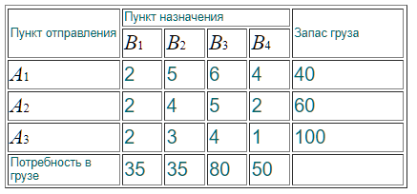
Транспортная задача (команда 1)
Решить транспортную задачу, составив первоначальный план перевозок по правилу минимального элемента
Из трёх пунктов отправления нужно отправить груз в четыре пункта потребления.
В пункте A1 в наличии 40 единиц груза, в пункте A2 - 60 единиц, в пункте A3 - 100. Пункту потребления B1 требуются 35 единиц груза, пункту B2 - 35, пункту B3 - 80, пункту B4 - 50.

Slide 30
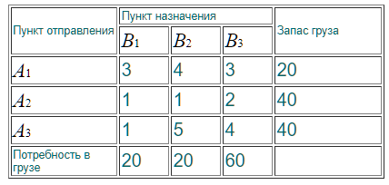
Транспортная задача (команда 2)
Решить транспортную задачу, составив первоначальный план перевозок по правилу северо-западного угла.
Из трёх пунктов отправления нужно отправить груз в три пункта потребления.
В пункте A1 в наличии 20 единиц груза, в пункте A2 - 40 единиц, в пункте A3 - 40. Пункту потребления B1 требуются 20 единиц груза, пункту B2 - 20, пункту B3 - 60.

Slide 31
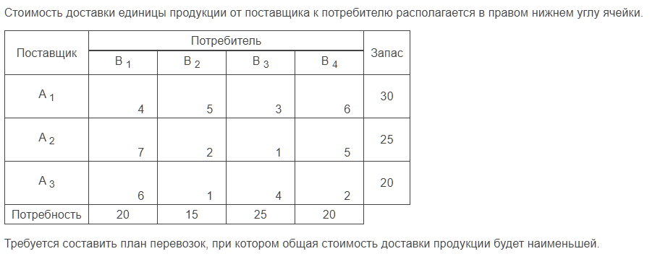
Транспортная задача (команда 3)

Slide 32
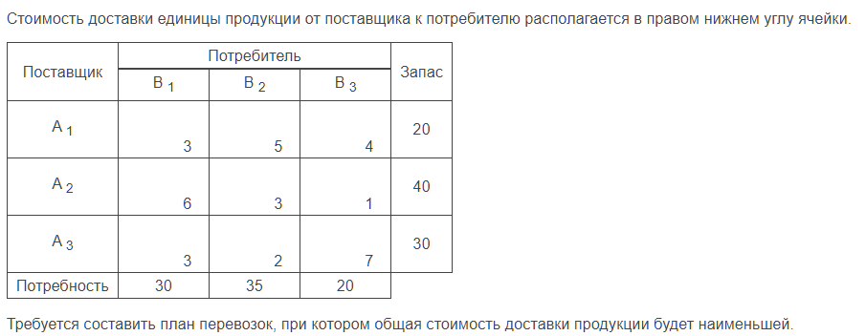
Транспортная задача (команда 4)

Slide 33
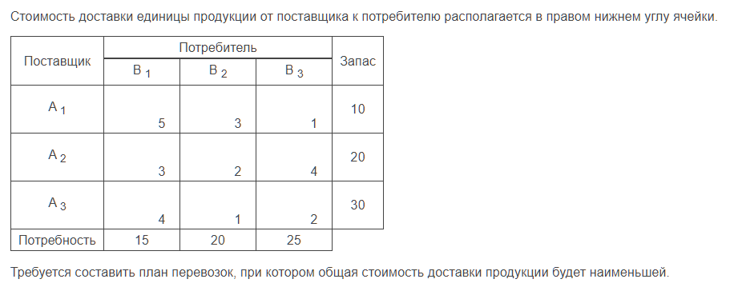
Транспортная задача (команда 5)
Решить транспортную задачу, составив первоначальный план перевозок по правилу северо-западного угла

Slide 34
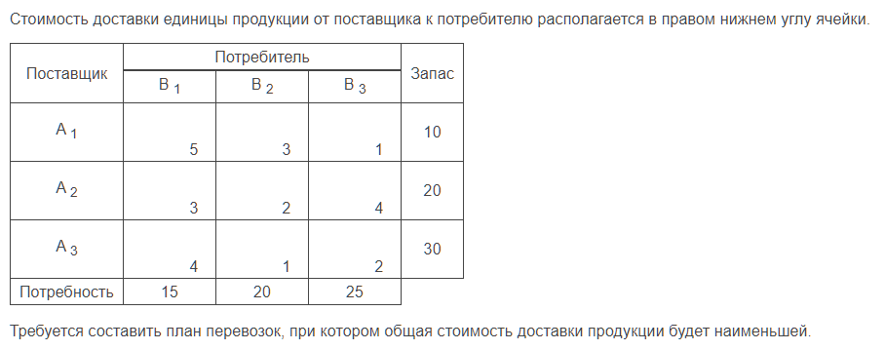
Транспортная задача (команда 6)
Решить транспортную задачу, составив первоначальный план перевозок по правилу минимального элемента

Slide 35
Транспортная задача (команда 7)

Slide 36
Транспортная задача (команда 8)

Slide 37
?
Какие из задач в семинаре были двойственными? Как связаны их решения?
Что означает не выход одной из переменных из базиса?
Как изменился бы симплекс метод, если бы в каноническом виде решалась бы задача на максимум?

